Slide 1
软件功能性测试

Slide 2

概览
在本章中，我们将学习：
  功能性测试概述
  功能分解
  等价类划分
  边界值分析
  因果图法
  其他测试法

Slide 3
目标
完成此课程之后，学员将具备以下能力：
  理解功能性测试的含义
  使用等价类划分的方法设计测试用例
  使用边界值分析的方法设计测试用例
  使用因果图的方法设计测试用例
  对具体项目进行功能测试

Slide 4

课程目录
功能性测试概述
功能分解
等价类划分
边界值分析
因果图法
其他测试方法

Slide 5
功能性测试概述
任何程序都可以看作是将从输入定义域取值映射到输出值域的函数
将系统看成黒盒，又称为黒盒测试
黒盒的实现是不需要了解的，只需要知道输入和预期输出
Notes:
只需要知道输入和预期输出

Slide 6
功能性测试模型
输入
输出
黒盒
内部实现不可见

Slide 7
功能性测试的优点
功能性测试与软件如何实现无关，如果实现发生变化，功能性测试用例仍然可用
测试用例开发可以与软件开发同时进行，可节省软件开发时间，通过软件的用例（use case）就可以设计出大部分功能性测试用例

Slide 8
功能性测试的缺点
测试用例数量较大
测试用例可能产生很多冗余
功能性测试的覆盖范围不可能达到100%
Notes:
功能性测试就是黑盒测试
功能性测试不关心软件的内部实现，只关心预期的功能是否实现

Slide 9
功能性测试的方法
功能分解
等价类划分
边界值分析
因果图法
其他测试方法
Notes:
功能分解是其他测试方法的前提

Slide 10
课程目录
功能性测试概述
功能分解
等价类划分
边界值分析
因果图法
其他测试方法

Slide 11
功能分解
含义
  把软件分解为相对独立的功能单元
目的
  通过功能分解可以明确软件功能性测试的内容
  使软件功能性测试可度量，有利于测试监督和管理

Slide 12
功能分解
功能分解应把握好度
  不能分解得过粗
  不能分解得过细
  可提高软件功能性测试度量的准确性

Slide 13
课程目录
功能性测试概述
功能分解
等价类划分
边界值分析
因果图法
其他测试方法

Slide 14
等价类划分
等价类划分是将程序的输入域或输出域的不同区间划分为不同的数据类，以便导出测试用例
每个等价类所揭示的程序错误都是等价的
要求此方法的测试用例能各自发现一类错误，从而减少必须开发的测试用例数
Notes:
等价类是指某个输入域的子集合
在该子集合中，各个输入数据对于揭示程序中的错误都是等效的，子集合中包含的元素要么全部被正确处理，要么全部都没有被正确处理。因此，可以把全部的输入数据划分成若干的等价类，在每一个等价类中取一个数据来进行测试。这样就能以较少的具有代表性的数据进行测试，而取得较好的测试效果。

Slide 15
等价类分类
有效等价类
  对于程序的需求说明来说是合理的，有意义的输入数据所构成的集合
  利用它可以检验程序是否实现了预期的功能和性能
无效等价类
  对于程序的需求说明来说是不合理的，没有意义的输入数据所构成的集合
  利用它可以检验程序对于无效数据的处理能力

Slide 16
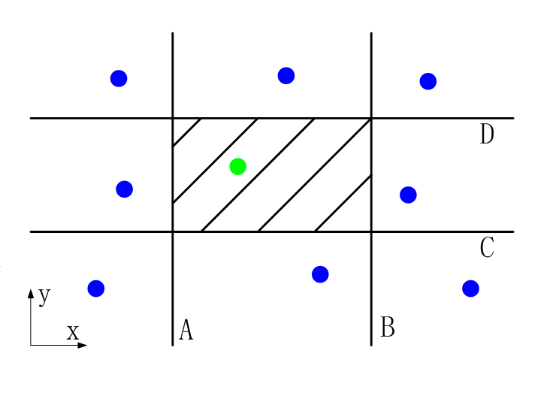
等价类划分
数学含义
  A<=x<=B
  C<=y<=D
Notes:
2维

Slide 17
确立等价类的原则
如果输入条件规定了取值范围，或者值的个数，则可以确立一个有效等价类和两个无效等价类，例如：
  数据范围是1~50
  有效等价类为“>=1&&<=50”
  两个无效等价类为“<1”和“>50”
Notes:
输入条件规定了输入值的集合

Slide 18
确立等价类的原则
如果输入条件是一个布尔量，则可以确立一个有效等价类和一个无效等价类
如果规定了输入数据的一组值，而且程序要对每一个输入值分别进行处理，这时要对每一个规定的输入值确立一个有效等价类，而对于这组值之外的所有值确立一个无效等价类

Slide 19
确立等价类的原则
如果规定了输入数据必须遵守的规则，则可以确立一个有效等价类（即遵守规则的数据）和若干无效等价类（从不同角度违反规则的数据），例如：
  测试密码域，要求密码必须是数字或字母
  有效等价类为“密码是数字和字母的组合”
  无效等价类为“密码包括中文”、“密码包括其它符号”等
如果确知已划分的等价类中的各元素在程序中的处理方式不同，则应进一步划分成更小的等价类

Slide 20
等价类测试用例设计
分析输入输出
划分有效等价类、无效等价类
设计测试用例，使其尽可能多的覆盖有效等价类
设计测试用例，使其尽可能多的覆盖无效等价类
Notes:
为每一个等价类规定一个唯一的编号
设计测试用例，使其尽可能多的覆盖尚未覆盖的有效等价类
重复这一步骤，直到所有的有效等价类都被覆盖为止
设计一个新的测试用例，使其仅覆盖一个未被覆盖的无效等价类
重复这一步骤，直到所有的无效等价类都被覆盖为止

Slide 21
举例（保险费率计算）
某保险公司承担人寿保险，该公司保费计算方式为：保费=投保额*保险率，保险率依点数不同而有别，10点以上（含10点）费率为0.6%，10点以下费率为0.1%
点数的计算是年龄、性别、婚姻、抚养人数所得的点数的总和
输入：年龄、性别、婚姻、抚养人数
输出：保险率
查看程序

Slide 22
输入数据说明
年龄 | 20~39 | 6点
 | 40~59 | 4点
 | 99以下59以上、20以下1以上 | 2点
性别 | 男 | 5点
 | 女 | 3点
婚姻 | 已婚 | 3点
 | 未婚 | 5点
抚养人数 | 1人扣0.5点最多扣3点（四舍五入）

Slide 23
等价类划分
输入 | 年龄 | 有效等价类 | 20~39（6点） | （1）
 |  |  | 40~59 （4点） | （2）
 |  |  | 60~99、1~19 （2点） | （3）
 |  | 无效等价类 | 空白（未知） | （4）
 |  |  | <1 （未知） | （5）
 |  |  | >99 （未知） | （6）
 |  |  | 包含非数字字符（未知） | （7）
 | 性别 | 有效等价类 | 男（5点） | （8）
 |  |  | 女（3点） | （9）
 | 婚姻 | 有效等价类 | 已婚（3点） | （10）
 |  |  | 未婚（5点） | （11）

Slide 24
等价类划分
输入 | 抚养人数 | 有效等价类 | 1~2 （1点） | （12）
 |  |  | 3~4 （2点） | （13）
 |  |  | >4 （3点） | （14）
 |  | 无效等价类 | 空白（未知） | （15）
 |  |  | <1 （未知） | （16）
 |  |  | 包含非数字字符（未知） | （17）
输出 | 保险费率 | 有效等价类 | >=10点（0.6%） | （18）
 |  |  | <10点（0.1%） | （19）

Slide 25
设计测试用例
用例编号 | 输入 |  |  |  | 输出 | 备注
 | 年龄 | 性别 | 婚姻 | 抚养人数 | 保险率
1 | 22 | 男 | 已婚 | 1 | 0.6% | （1）（8）（10）（12）（18） 13点
2 | 45 | 女 | 未婚 | 4 | 0.1% | （2）（9）（11）（13）（19） 8点
3 | 65 | 男 | 已婚 | 8 | 0.1% | （3）（8）（10）（14）（19） 7点
4 | 空白 | 男 | 未婚 | 1 | 错误 | （4）
5 | -1 | 男 | 未婚 | 2 | 错误 | （5）
6 | 122 | 男 | 未婚 | 8 | 错误 | （6）
7 | “tt1” | 女 | 已婚 | 1 | 错误 | （7）
8 | 22 | 女 | 已婚 | 空白 | 错误 | （15）
9 | 22 | 女 | 已婚 | -1 | 错误 | （16）
10 | 22 | 女 | 未婚 | “ ct2 ” | 错误 | （17）
Notes:
等价类是由特定的输入或输出域决定的
等价类分为有效等价类和无效等价类，两者在设计测试用例时都是不可缺少的

Slide 26
课程目录
功能性测试概述
功能分解
等价类划分
边界值分析
因果图法
其他测试方法

Slide 27
边界值分析
缺陷往往遗漏在角落里，聚集在边界上
选取输入条件的边界区域作为测试数据比中间的数据更加容易发现错误
边界值分析法是一种补充等价类划分的测试用例设计技术
不是对某个等价类随便挑一个数据做测试数据，而是选一个或多个边界数据，使得该等价类的每个边界都被测试到
不仅考虑输入数据，而且考虑输出数据
Notes:
边界值分析法是一种补充等价类划分的测试用例设计技术

Slide 28
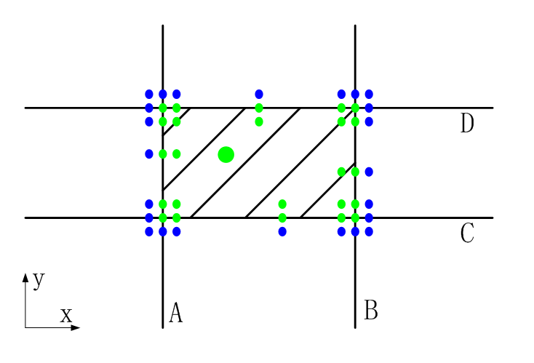
边界值分析
数学含义
  A<=x<=B
  C<=y<=D
Notes:
2维

Slide 29
确立边界值的原则
如果输入条件或输出条件规定了值的范围并且有效条件包括了值的边界，可分别对边界和略超出边界取值，例如：
  数据范围是1<=x<=50正整数
  边界值取为：1、50、0、51
如果输入条件或输出条件规定了值的范围并且有效条件不包括了值的边界，可分别对边界和略处于边界内取值，例如：
  数据范围是1<x<50正整数
  边界值取为：1、50、2、49

Slide 30
确立边界值的原则
如果输入或输出域是个有序的集合（如顺序文件、表格等），应注意选取有序集的第一个和最后一个元素以及集合外但靠近集合的元素作为边界 ，例如：
  输入文件名介于file0101~file0120之间
  边界值取为file0100，file0101，file0120，file0121

Slide 31
举例（找零钱最佳组合 ）
假设商店商品价格[X]皆不大于100元（整数），若顾客买一件商品，付款[Y]在100元内，求找给顾客的最少货币张数？
货币面值：
  50元[R50]
  20元[R20]
  10元[R10]
  5元[R5]
  2元[R2]
  1元[R1]

Slide 32
分析输入
X > 100
0 < X < = 100
X <= 0
Y > 100
X<= Y <= 100
Y < X

Slide 33
分析输出
0 <= R50 <= 1
0 <= R20 <= 2
0 <= R10 <= 1
0 <= R5 <= 1
0 <= R2 <= 2
0 <= R1 <= 1

Slide 34
分析边界
无效边界
  X > 100
  X <= 0
  Y > 100
  Y < X

Slide 35
分析边界
有效边界
  设找部分钱后剩余的金额为S
  S >= 50 找R50
  20 <= S < 50 找R20
  10 <= S < 20 找R10
  5 <= S < 10 找R5
  2 <= S < 5 找R2
  1 <= S < 2 找R1

Slide 36
分析后无效情形
X > 100
X <= 0
0 < X <= 100, Y > 100
0 < X <= 100, Y < X

Slide 37
分析后有效情形
S = 50
S = 49
S = 20
S = 19
S = 10
S = 9
S = 5
S = 4
S = 2
S = 1
S = 0

Slide 38
设计测试用例
用例编号 | 输入 |  | 输出 |  |  |  |  |  | 备注 张数
 | 商品价格X | 付款Y | 50元R50 | 20元R20 | 10元R10 | 5元R5 | 2元R2 | 1元R1
1 | 101 |  |  |  |  |  |  |  | 错误
2 | 0 |  |  |  |  |  |  |  | 错误
3 | 100 | 101 |  |  |  |  |  |  | 错误
4 | 100 | 99 |  |  |  |  |  |  | 错误
5 | 50 | 100 | 1 | 0 | 0 | 0 | 0 | 0 | 1
6 | 51 | 100 | 0 | 2 | 0 | 1 | 2 | 0 | 5
7 | 80 | 100 | 0 | 1 | 0 | 0 | 0 | 0 | 1
8 | 81 | 100 | 0 | 0 | 1 | 1 | 2 | 0 | 4
9 | 90 | 100 | 0 | 0 | 1 | 0 | 0 | 0 | 1

Slide 39
设计测试用例
用例编号 | 输入 |  | 输出 |  |  |  |  |  | 备注 张数
 | 商品价格X | 付款Y | 50元R50 | 20元R20 | 10元R10 | 5元R5 | 2元R2 | 1元R1
10 | 91 | 100 | 0 | 0 | 0 | 1 | 2 | 0 | 3
11 | 95 | 100 | 0 | 0 | 0 | 1 | 0 | 0 | 1
12 | 96 | 100 | 0 | 0 | 0 | 0 | 2 | 0 | 2
13 | 98 | 100 | 0 | 0 | 0 | 0 | 1 | 0 | 1
14 | 99 | 100 | 0 | 0 | 0 | 0 | 0 | 1 | 1
15 | 100 | 100 | 0 | 0 | 0 | 0 | 0 | 0 | 0

Slide 40
简化测试用例
删除用例10
删除用例12

Slide 41
等价类划分与边界值分析的结合
回到等价类划分的例子
Notes:
软件缺陷多集中在边界值附近
边界值分析的原则是在条件或范围的边界上取值，根据具体的情况，分别取等于、略大于、略小于条件或范围值
结合边界值分析和等价类划分，可以达到更好的测试目的

Slide 42
课程目录
功能性测试概述
功能分解
等价类划分
边界值分析
因果图法
其他测试方法

Slide 43
因果图法介绍
考虑输入条件之间的相互联系、相互组合
因果图法最终生成的是判定表，它适用于检查程序输入条件的各种组合情况

Slide 44
判定表介绍
在一些数据处理问题中，某些操作依赖多个逻辑条件的取值。处理这类问题的一个非常有力的分析和表达工具是判定表
一些软件的功能需求可用判定表表达得非常清楚，在检验程序的功能时判定表也就成为一个非常有力的工具
Notes:
也就是在这些逻辑条件取值的组合所构成的多种情况下，分别执行不同的操作，获得不同的结果

Slide 45
判定表介绍
判定表由四个部分组成：
  条件桩（Condition Stub）
  动作桩（Action Stub）
  条件项（Condition Entry）
  动作项（Action Entry）

Slide 46
判定表介绍
条件桩 | 条件项
动作桩 | 动作项

Slide 47
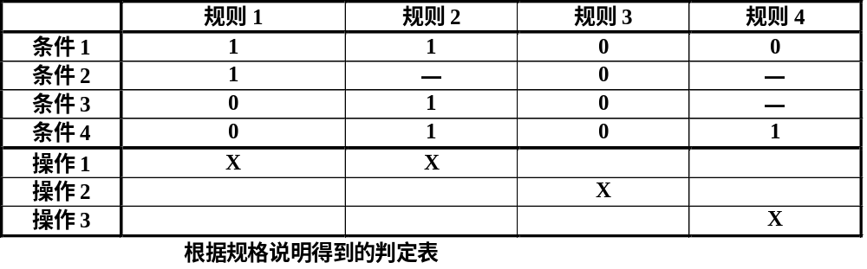
判定表图示

Slide 48
因果图法步骤
分析软件规格说明描述中的因果关系（输入与输出的因果关系）
找出原因与结果、原因与原因之间的对应关系，画出因果图
在因果图上标记约束或限制条件
把因果图转化为判定表
将判定表中的每一列拿出来设计测试用例

Slide 49
因果图法的优点
测试用例数目较少
测试用例数目随数据数目的增加而线形的增加

Slide 50
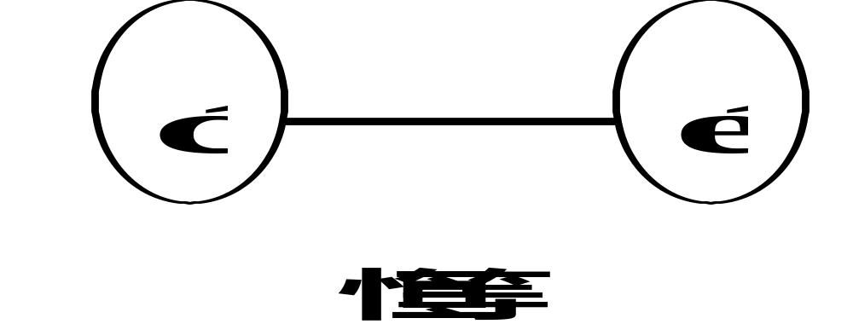
因果图介绍
因果图的四种符号：“恒等”

Slide 51
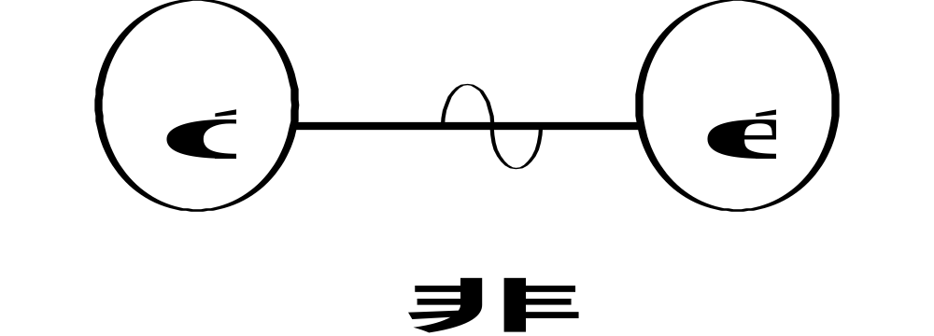
因果图介绍
因果图的四种符号：“非”

Slide 52
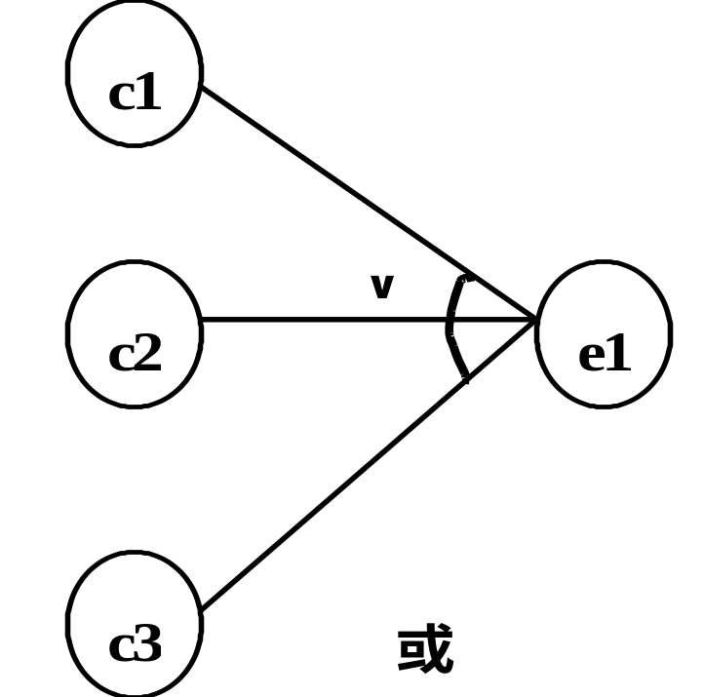
因果图介绍
因果图的四种符号：“或”

Slide 53
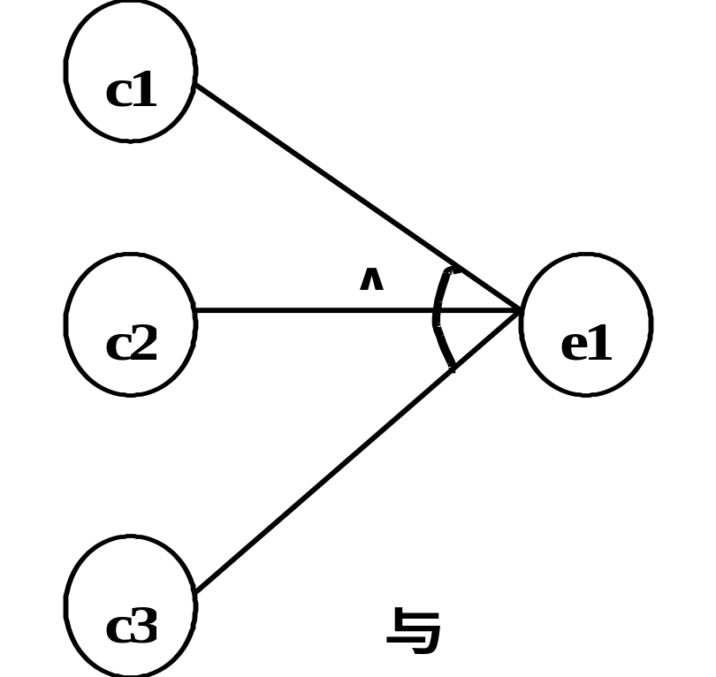
因果图介绍
因果图的四种符号：“与”

Slide 54
因果图介绍
因果图的四种符号说明：
  c i 表示原因，通常置于图的左部；e i 表示结果，通常在图的右部。c i 和e i 均可取值0或1，0表示某状态不出现，1表示某状态出现。

Slide 55
因果图介绍
在实际问题中，输入状态相互之间还可能存在某些依赖关系，称之为“约束”。比如，某些输入条件本身不可能同时出现。输出状态之间也往往存在约束。在因果图中，用特定的符号标明这些约束。

Slide 56
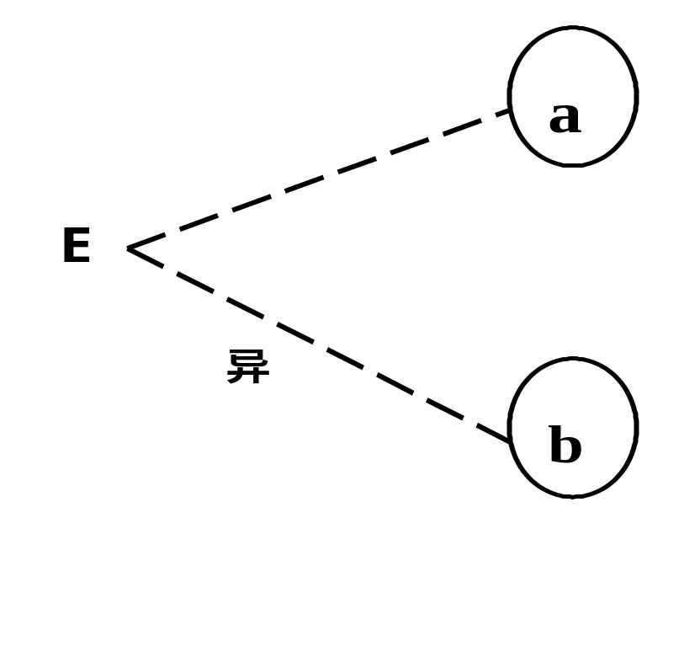
因果图介绍

Slide 57
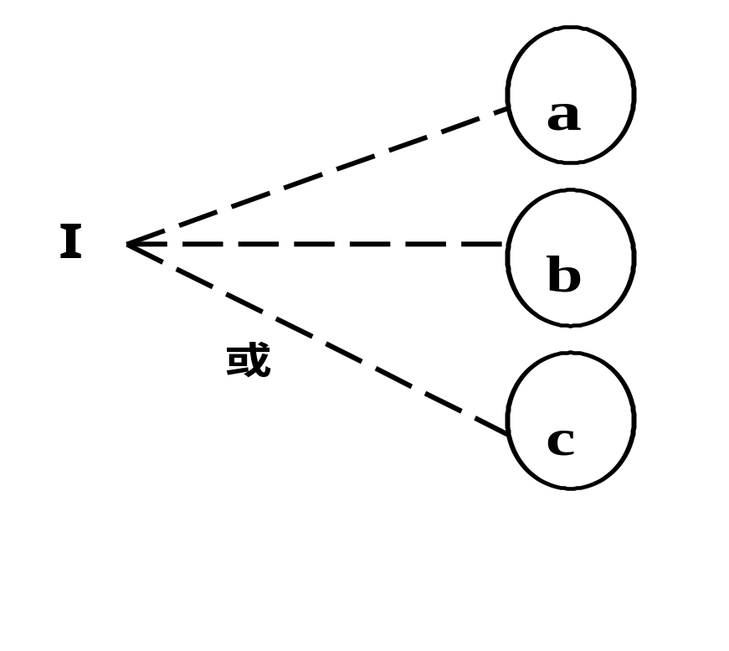
因果图介绍

Slide 58
因果图介绍
说明：对于输入条件的约束有四种以下4类：
  E约束（异）：a和b中至多有一个可能为1，即a和b不能同时为1。
  I约束（或）：a、b和c中至少有一个必须是1，即a、b和c不能同时为0。
  O约束（唯一）： a和b必须有且仅有一个为1。
  R约束（要求）：a是1时，b必须为1，即不可能a是1时b是0。

Slide 59
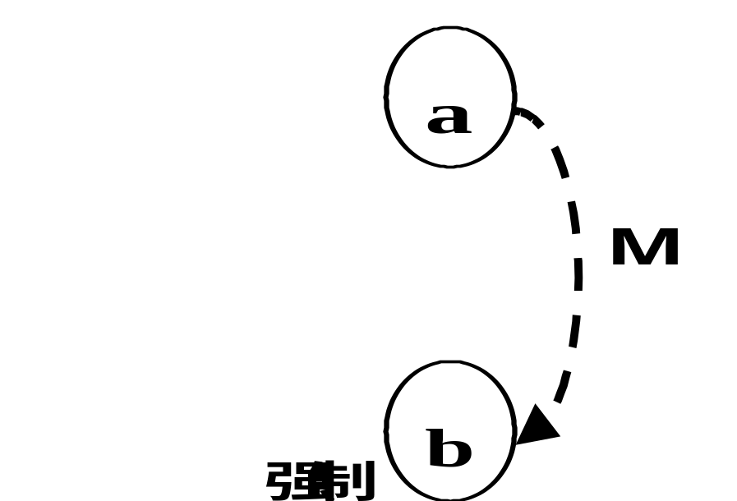
因果图介绍
输出结果只有M约束（强制）：若结果a是1时，则b的结果强制为0。

Slide 60
因果图法案例
第一列字符必须是A或B，第二列字符必须是一个数字，在此情况下进行文件的修改。但如果第一列字符不正确，则给出信息L；如果第二列字符不是数字，则给出信息M。
Notes:
因果图法是一种比较高效的测试用例设计方法，它使用输入输出数据之间的因果关系来有效的降低了测试用例的数目

Slide 61
因果分析
原因：
  1——第一列字符是A
  2——第一列字符是B
  3——第二列字符是一数字
  11 ——第一列字符是A或是B
结果：
  21——修改文件
  22——给出信息L
  23——给出信息M

Slide 62
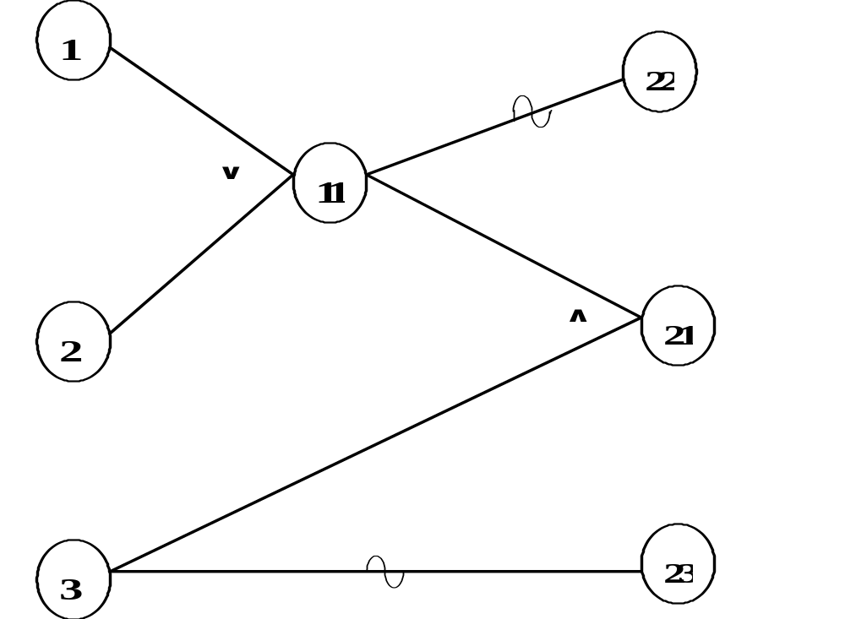
因果图

Slide 63
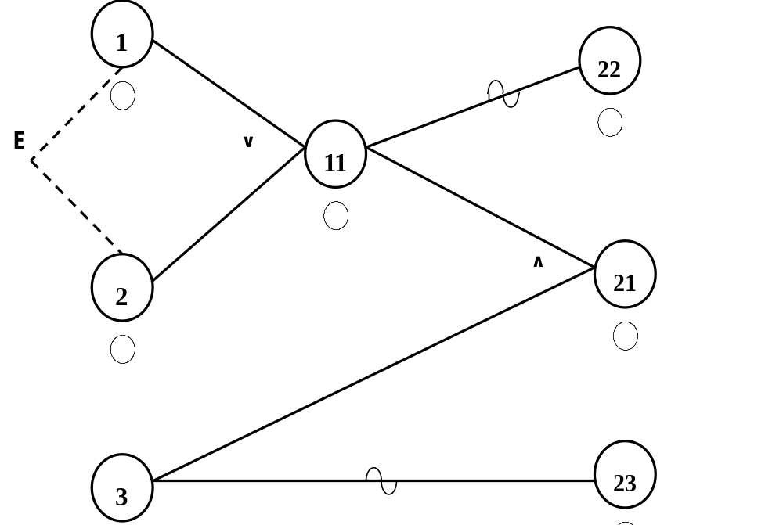
因果图
Notes:
考虑到原因1和原因2不可能同时为1（即第一列字符不可能是A和B），我们在因果图上可对其施加E约束，这样便得到了具有约束的因果图。

Slide 64
由因果图建立的判定表
 |  | 1 | 2 | 3 | 4 | 5 | 6 | 7
原因 | 1 | 1 | 1 | 1 | 0 | 0 | 0 | 0
 | 2 | 1 | 0 | 0 | 1 | 1 | 0 | 0
 | 3 | - | 0 | 1 | 0 | 1 | 0 | 1
 | 11 | - | 1 | 1 | 1 | 1 | 0 | 0
结果 | 21 | - | 0 | 1 | 0 | 1 | 0 | 0
 | 22（L） | - | 0 | 0 | 0 | 0 | 1 | 1
 | 23（M） | - | 1 | 0 | 1 | 0 | 1 | 0
测试用例 |  |  | As | A2 | Bd | B5 | Fr | R3

Slide 65
课程目录
功能性测试概述
功能分解
等价类划分
边界值分析
因果图法
其他测试方法

Slide 66
随机测试
使用随机数生成器选取测试用例值
避免测试偏见（只选取边界值）
存在问题：测试用例是否充分

Slide 67
错误推测法
错误推测法是基于经验和直觉推测程序中所有可能存在的各种错误，从而有针对性地设计测试用例

Slide 68
错误推测法基本思想
列举出程序中所有可能有的错误和容易发生错误的特殊情况来设计测试用例
例如:
  以前测试时曾出现过错误的地方，包括单元测试、集成测试、系统测试、前几次回归测试
  输入数据的问题，如是否可为空，是否可以有特殊字符，是否可以小于0、等于0等等
  一些问题的范围或边界

Slide 69

本课总结
功能性测试方法主要有三种：等价类划分、边界值分析、因果图法
三种方法各有优势，应灵活使用

Slide 70
Thanks！

